Slide 1
mPortfolio
분석 및 구현
학번:201520986
이름: 김주찬
교수님: 김주현
학과: 컴퓨터 정보과
날짜: 2019.10.17
Notes:
http://minheeblog.tistory.com/category/PPT

Slide 2
CONTENTS
01 02 03 04 05
개발환경
소스코드 분석
구현화면
추가사항
수정 후 화면
- 하드웨어
-소프트웨어
Html 구조
- 소스코드 분석
- 구현화면
- 추가사항
- 변경사항
- 화면 비교
- 구현화면
jQuery-mobile 활용
- 추가사항
MINHEEBLOG
(여기에 로고를 넣어주세요)
Notes:
http://minheeblog.tistory.com/category/PPT

Slide 3
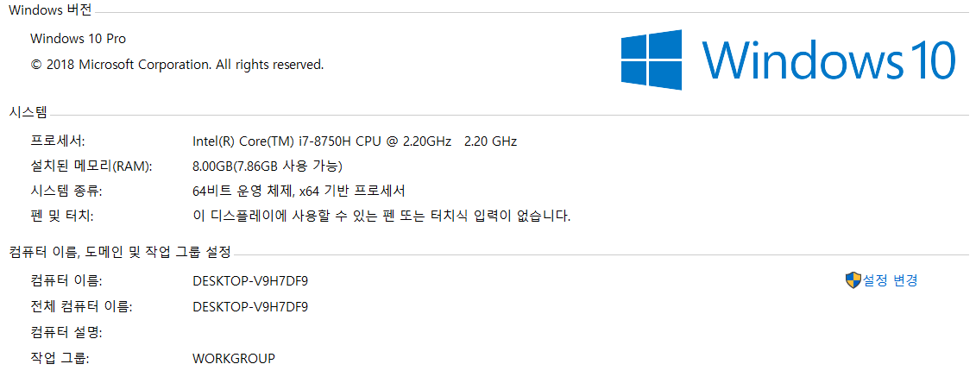
01 개발환경
하드웨어
KIMJOOCHAN
Notes:
http://minheeblog.tistory.com/category/PPT

Slide 4


01 개발환경
소프트웨어
New in Release 1.14
1.40.1Release notes
Windows
For 64-bit Windows 7 or later
KIMJOOCHAN
Notes:
http://minheeblog.tistory.com/category/PPT

Slide 5
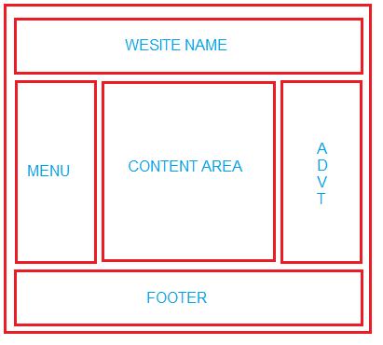
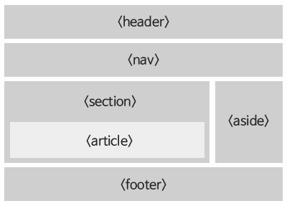
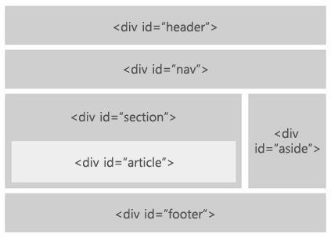
02. HTML 구조
Table layout
Html5 표준
Html5 이전
Notes:
<header></header>
문서의 header를 나타낼 때 사용하고, 사이트 로고, 글로벌 링크(회원가입, 언어셋 등), 소개 등을 넣습니다.
<nav></nav>
문서의 navigation을 나타낼 때 사용하고, 보통 메뉴 영역으로 사용합니다.
브라우저가 네비게이션 영역을 알 수 있게되면 검색엔진 색인에 도움을 줄 수 있습니다.
<section></section>
문서의 section을 의미하며, 같은 성격의 내용일 때 section으로 묶어 사용합니다.
section 내부에는 header와 footer가 올 수 있는데, 이 때 사용되는 태그는 해당 영역에 대한 제목과 꼬리말로 사용됩니다.
HTML5 시맨틱 태그의 주요한 부분을 담당하고 있습니다.
<article></artice>
section 태그의 하위 개념으로 분류되며 뉴스 기사나 블로그 글 같은 독립적인 내용이 들어갑니다.
acticle은 다른 사이트에 배포하거나 재사용이 가능합니다.
footer 내부에는 footer가 올 수 있는데, 이 때 사용되는 태그는 해당 영역에 대한 꼬리말로 사용됩니다.
주로 acticle 영역에 대한 작성자의 정보나 연락처 등을 넣습니다.
<aside></aside>
본문 전체 내용과 직접적인 연관성이 없는 분리된 내용을 담을 때 사용합니다.
주로 사이드바에 사용되며 다른 예로는 배너 광고, 위젯등이 있습니다.
<footer></footer>
문서의 footer를 나타낼 때 사용하고, 주소나 연락처, 저작권 등을 넣습니다.
일반적으로 footer는 문서 내 한 번만 사용되지만, section이나 article에 해당 영역에 대한 footer로 사용할 수 있습니다.
출처: https://seonueo.tistory.com/32 [선우공작소]

Slide 6
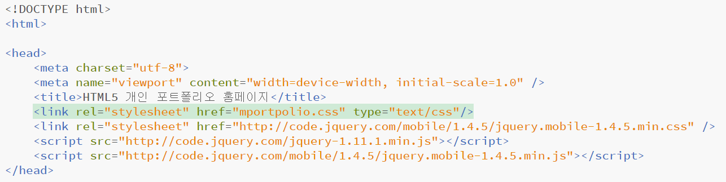
02.소스 코드 분석(공통부분)
①
②
③
④
①HTML5를 쓰기 위한 선언문
②모든 페이지 한글지원을 받기 위한 “utf-8”
③모바일 화면에서도 가로길이를 인식하기 위함
④외부 css파일을 링크 할 시 형식을 지정
KIMJOOCHAN
Notes:
http://minheeblog.tistory.com/category/PPT

Slide 7
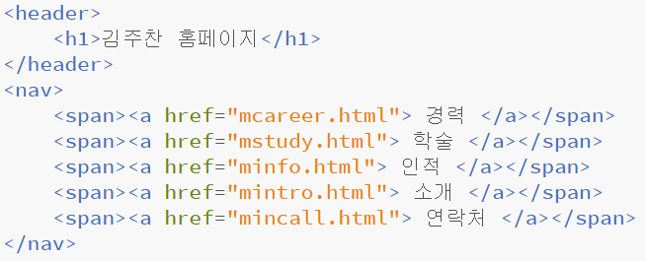
02.소스 코드 분석(공통부분)
①
②
③
①HTML5에서 header영역을 나타냄(시멘틱 태그 사용)
②HTML5에서 nav영역(시멘틱 태그 사용)
③각 페이지를 앵커태그로 연동
KIMJOOCHAN
Notes:
http://minheeblog.tistory.com/category/PPT

Slide 8
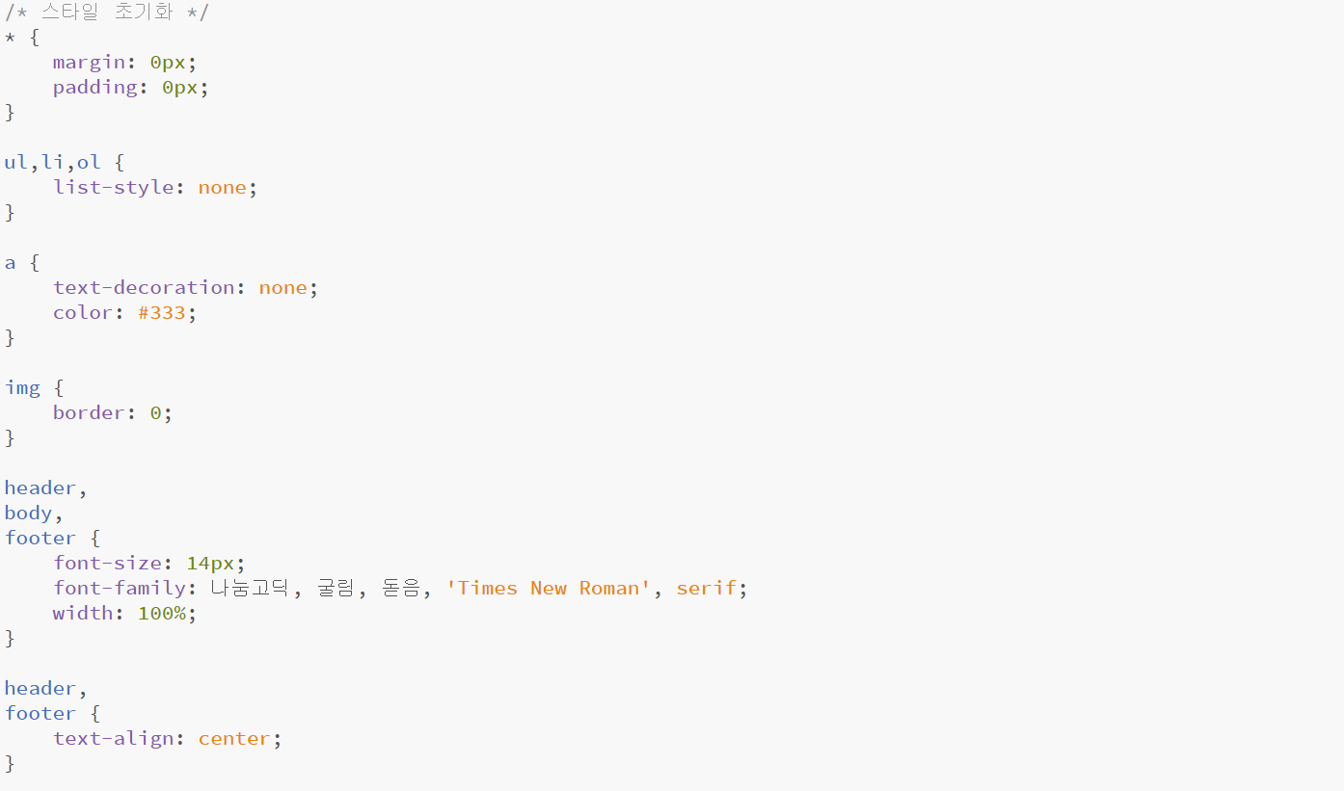
02.소스 코드 분석(공통부분)
①
②
③
④
⑤
⑥
KIMJOOCHAN
Notes:
http://minheeblog.tistory.com/category/PPT

Slide 9
02.소스 코드 분석(공통부분)
①
②
Media(미디어 쿼리)를 사용하여서 반응형 웹에서 적용될 스타일
①오직 (screen)화면만에서 이 스타일을 적용함
②최소 너비(321px이상)일 때 적용함(max-width:최대 너비 ~이하)
(화면(screen), 티비(tv), 프린터(print)),all
KIMJOOCHAN
Notes:
http://minheeblog.tistory.com/category/PPT

Slide 10
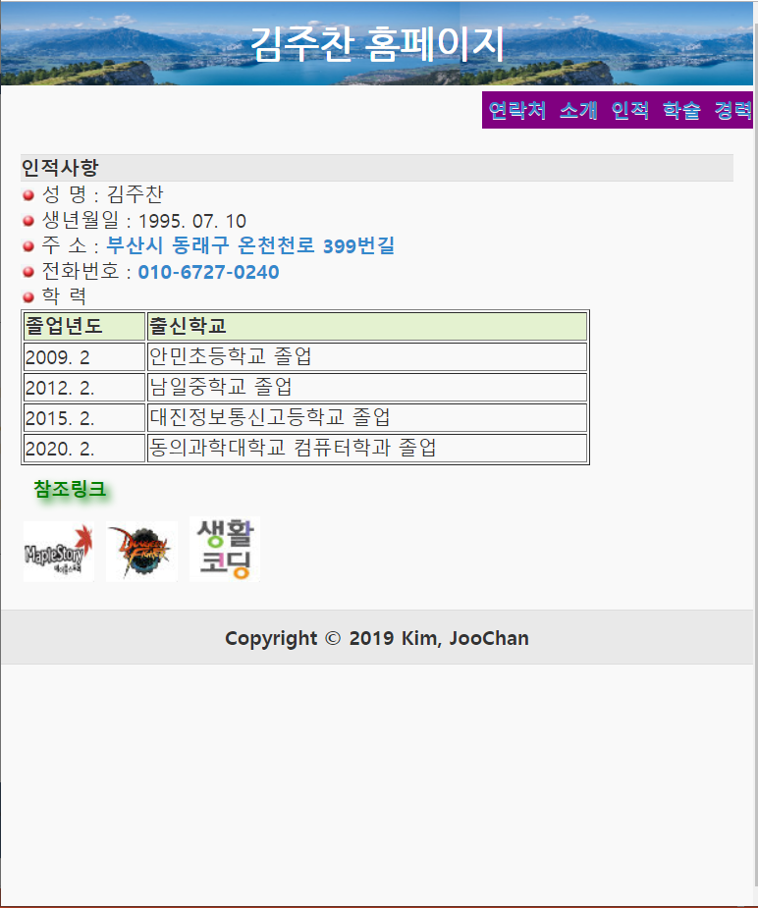
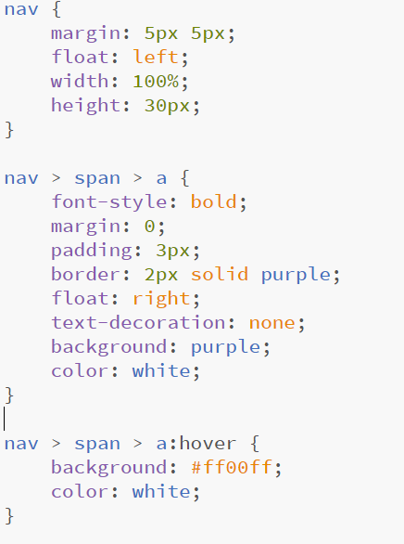
구현화면
03
KIMJOOCHAN
Notes:
http://minheeblog.tistory.com/category/PPT

Slide 11
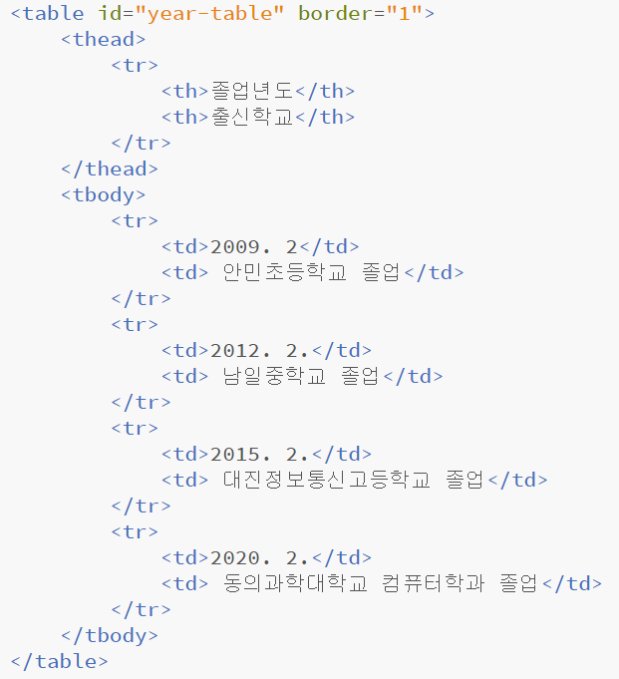
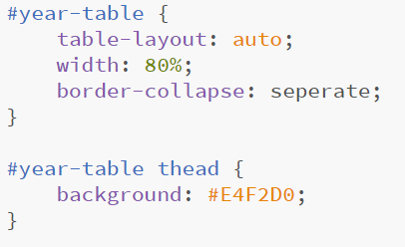
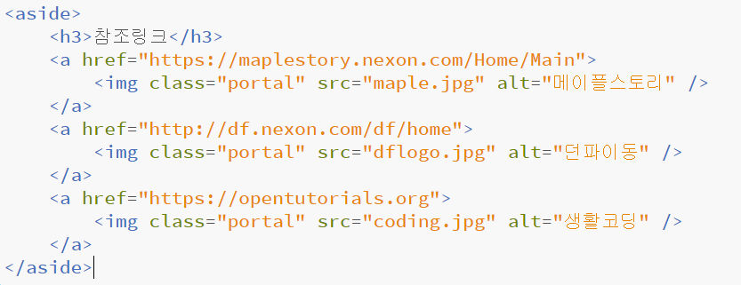
구현화면
03
KIMJOOCHAN
Notes:
http://minheeblog.tistory.com/category/PPT

Slide 12
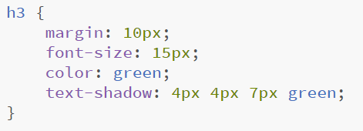
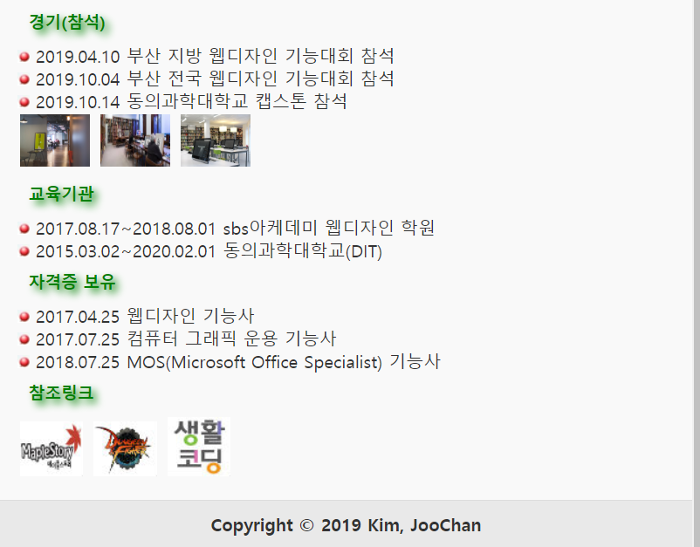
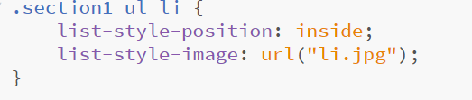
구현화면
03
KIMJOOCHAN
Notes:
http://minheeblog.tistory.com/category/PPT

Slide 13
추가 및 변경사항
04
Ul,li의 스타일 단순화로 변경
링크(a)태그의 공간 비율 변경
인적 사항 태그 스타일 변경
참조 링크에 스타일 변경
jQuery-moblie을 통해 클릭 이벤트 발생
Prefixfree.js를 통해 브라우저 호환(-ms-transition-duration: 1s; (익스플로러) -webkit-transition-duration: 1s; (크롬, 사파리) -moz-transition-duration: 1s; (파이어폭스) -o-transition-duration: 1s; (오페라) transition-duration: 1s;)
Table태그 없애기
Header와 Nav는 상위에 고정
Hover 속성 추가로 상호 작용
연락처 클릭 시 다른 페이지로 연결하기
Header의 배경이 변경으로 가독성 증가
KIMJOOCHAN
Notes:
http://minheeblog.tistory.com/category/PPT

Slide 14
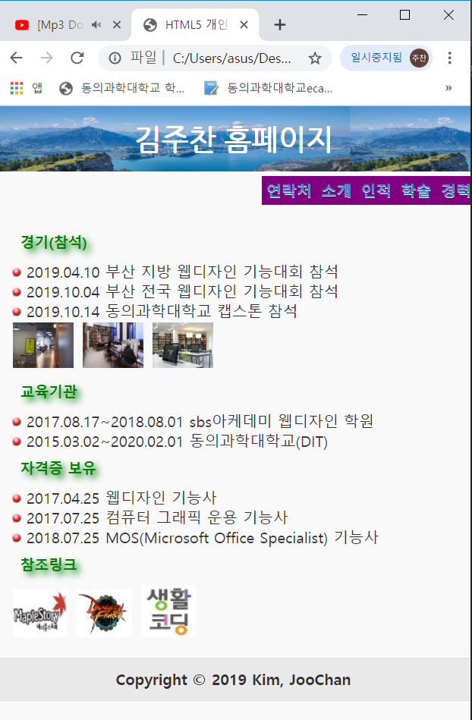
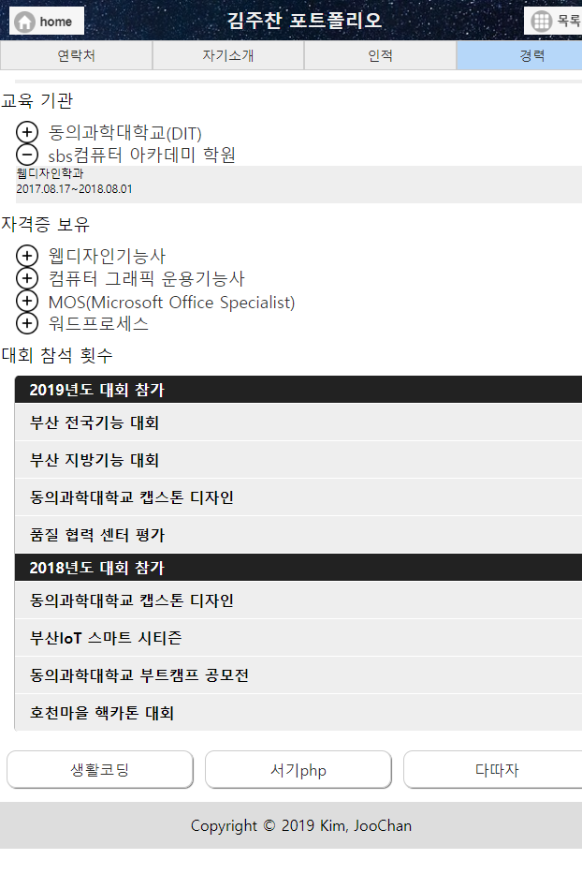
화면 비교
05
KIMJOOCHAN
Notes:
http://minheeblog.tistory.com/category/PPT

Slide 15
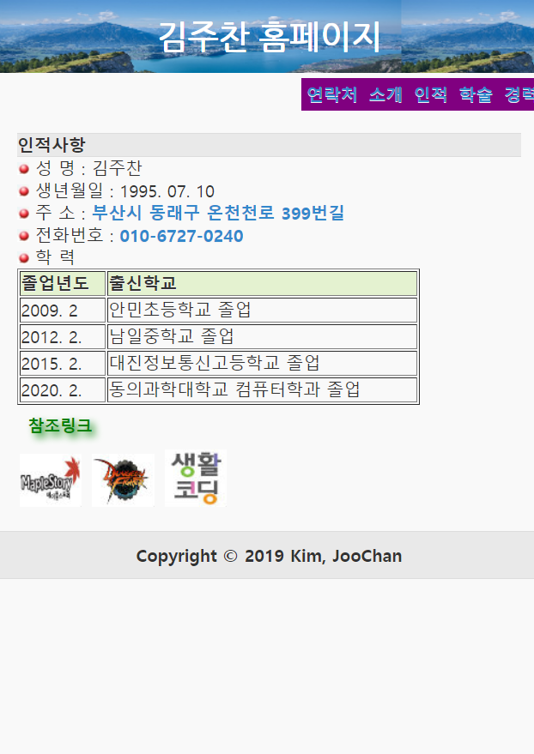
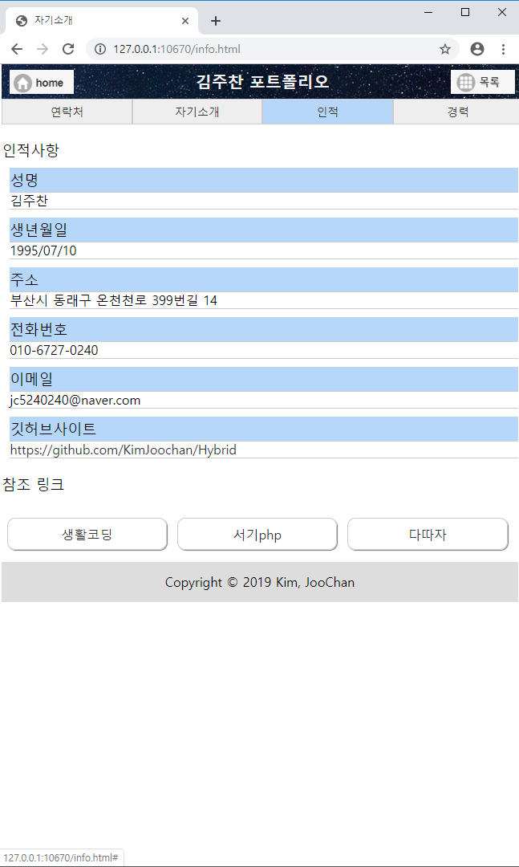
화면 비교
05
KIMJOOCHAN
Notes:
http://minheeblog.tistory.com/category/PPT

Slide 16
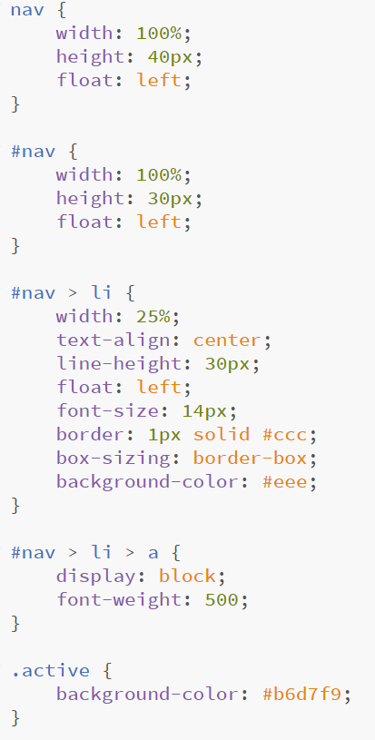
핵심 소스
05
공통 사항
KIMJOOCHAN
Notes:
http://minheeblog.tistory.com/category/PPT

Slide 17
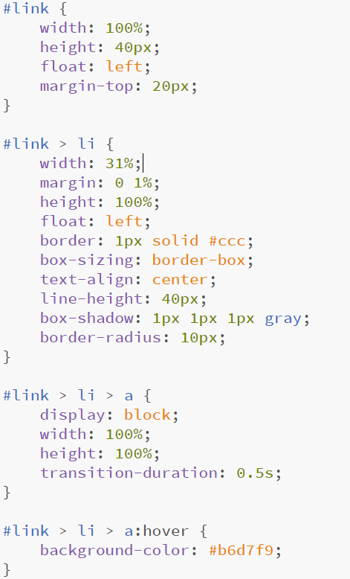
핵심 소스
05
공통 사항
KIMJOOCHAN
Notes:
http://minheeblog.tistory.com/category/PPT

Slide 18
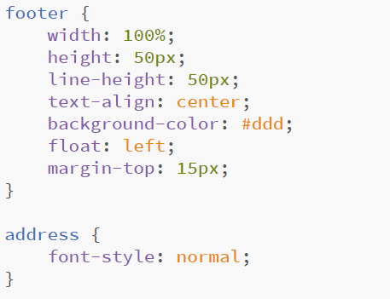
핵심 소스
05
공통 사항
KIMJOOCHAN
Notes:
http://minheeblog.tistory.com/category/PPT

Slide 19
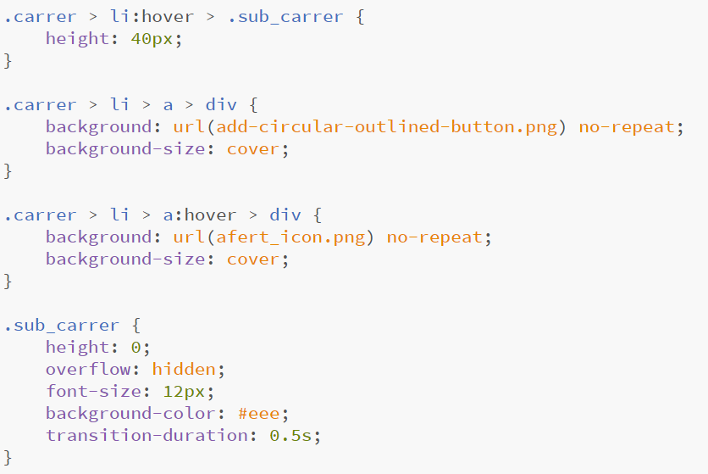
핵심 소스
05
minfo.html
KIMJOOCHAN
Notes:
http://minheeblog.tistory.com/category/PPT

Slide 20
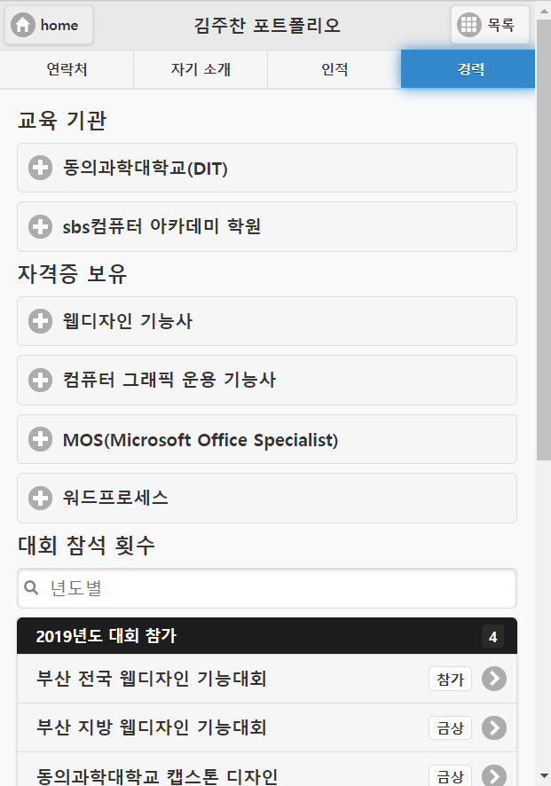
jQuery-mobile 사용
05
초반
CSS3 수정
jQuery-moblie
KIMJOOCHAN
Notes:
http://minheeblog.tistory.com/category/PPT

Slide 21
추가 및 변경사항
05
Semantic UI추가
구글 API 사용으로 지도 표시
구글 API 사용으로 지도에서 네비게이션 구현
Jquery로 자동 슬라이드 배너 제작
Swipe.js로 터치 슬라이드 배너 제작
KIMJOOCHAN
Notes:
http://minheeblog.tistory.com/category/PPT

Slide 22
THANK
YOU
발표자 김주찬
Notes:
http://minheeblog.tistory.com/category/PPT

